Slide 1
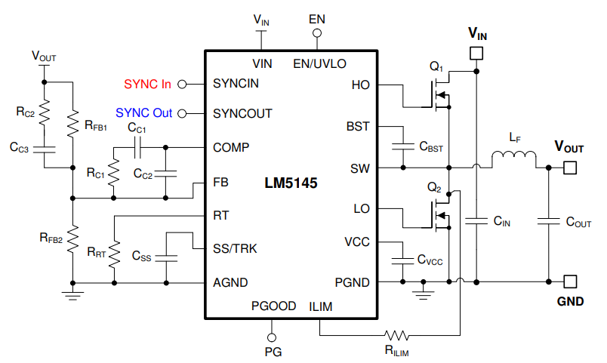
VIN_5145=12.5, 14, 24V
VIN_FET=24V
VOUT=3.3V
IOUT=3A

